Slide 1
MÔN TOÁN 4
Ôn tập các phép tính với phân số
(trang 170)

Slide 2
ÔN BÀI CŨ
Nêu cách nhân, chia các phân số

Slide 3
MỤC TIÊU
- Thực hiện các phép tính cộng, trừ, nhân, chia phân số
- Phối hợp các phép tính với phân số để giải toán có lời văn.

Slide 4
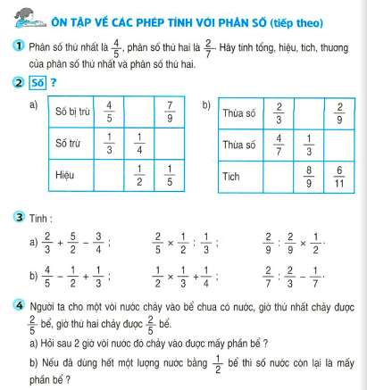

Slide 5


Slide 6
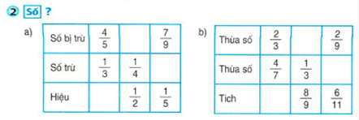

Slide 7


Slide 8
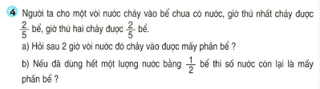
Bài giải
Sau 2 giờ vòi đỏ chảy được số phần bể là
(bể)
Số nước còn lại chiếm số phần bể là
(bể)
Đáp số: a) bể, b) bể

Slide 9
Củng cố
Hôm nay được ôn những kiến thức gì?

Slide 10


